Slide 1

Raspberry PI
Unitatea de Procesare

Slide 2
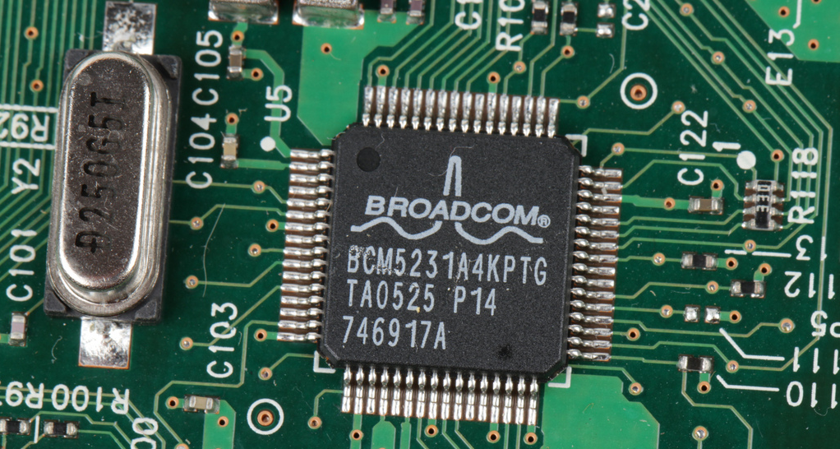
ambele modele →
    cip Broadcom BCM2835 (SoC)

Slide 3
Cipul contine componentele fundamentale ale sistemului:
  → CPU - Central Processing Unit
  → GPU - Graphical Processing Unit
  → SDRAM - acesta este, de fapt, un cip separat pus deasupra
  → DSP - Digital Signal Processor

Slide 4
CPU
Sistemul include unitatea de procesare ARM1176JF-S
Procesorul face parte din familia ARM11
Single Core
Frecventa de baza este de 700MHz
Moduri Turbo ce ajung la 1000MHz ce nu afecteaza integritatea unitatii

Slide 5
Cache-ul Level 1
→ Este implementat ca memorie set-asociativa cu 4 cai
→ Dimensiunea cache-ului este configurabila intre 4 si 64Kb
→ Linia de cache nu este configurabila si este fixata la 8 cuvinte pe linie
Cache-ul Level 2
→ Are dimensiunea de 128Kb
→ Este folosit in mod primar de GPU

Slide 7
Alte chestii
→ Nu contine real-time clock
→ Functioneaza in 5 moduri
    "None"; 700 MHz ARM, 400 MHz SDRAM, 0 overvolt,
    "Modest"; 800 MHz ARM, 400 MHz SDRAM, 0 overvolt,
    "Medium" 900 MHz ARM, 450 MHz SDRAM, 2 overvolt,
    "High"; 950 MHz ARM, 450 MHz SDRAM, 6 overvolt,
    "Turbo"; 1000 MHz ARM, 600 MHz SDRAM, 6 overvolt

Slide 8
GPU
Procesorul grafic este VideoCore IV
Memorie partajata cu CPU, in diferite configuratii:
  → Pentru modelul A, 32Mb, 64Mb, 128Mb, varianta din urma suportand redarea 1080p si 3D de baza
  → Pentru modelul B, 16Mb, 128Mb, 256Mb, performantele video crescand considerabil, insa doar la nivelul de redare, 3D solicitand totusi prea mult GPU-ul

Slide 9
Suporta urmatoarele tehnologii
→ OpenGL ES 2.0
→ MPEG-2 and VC-1
→ 1080p / 30 fps
→ h.264/MPEG-4 AVC high-profile decoder and encoder

Slide 10
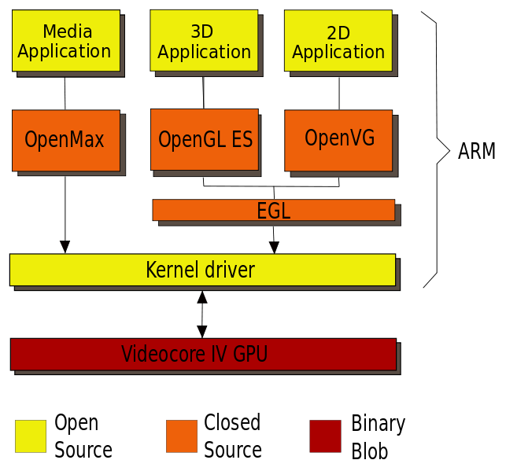

Slide 11
SDRAM
Modelul A are la dispozitie 256Mb, impartiti intre CPU si GPU, cum am spus mai devreme
Modelul B se bazeaza pe aceeasi impartire, numai ca are o capacitate de 512MB
In varianta noua, exista posibilitatea de alocare dinamica a impartirii, GPU-ul beneficiind de o memorie intre 16-256Mb, in pasi de 8Mb
Sincronizata cu magistrala sistemului
Despre frecventa am discutat mai devreme:)

Slide 12
Surse
→ Wikipedia (http://en.wikipedia.org/wiki/Raspberry_Pi)
→ ARM Info Center (http://infocenter.arm.com/help/index.jsp?topic=/com.arm.doc.ddi0301h/Chdjdeci.html)
→Architecture of Raspberry PI http://xathrya.web.id/blog/2013/02/11/architecture-of-raspberry-pi/

Slide 13


